Slide 1
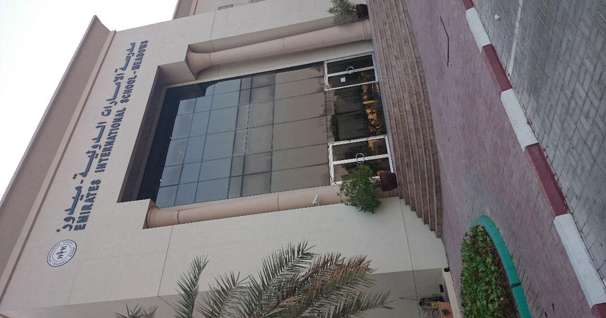
مدرسة الإمارات الدولية – ميدوز
الصف الرابع
الدرس الثالث
من أحكام التجويد

Slide 2
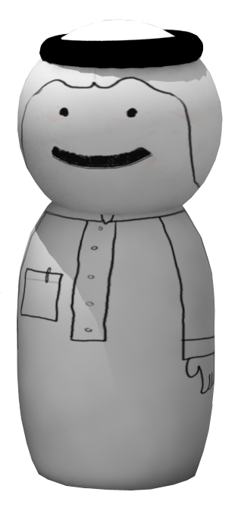
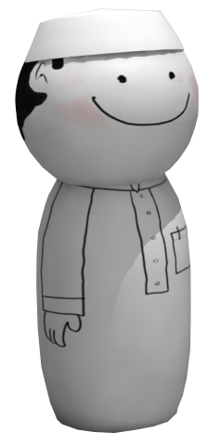
من أحكام التجويد
أبين اللام الشمسية واللام القمرية
أعدد حالات أحكام لفظ الجلالة
أطبق عملياً هذه الأحكام

Slide 4
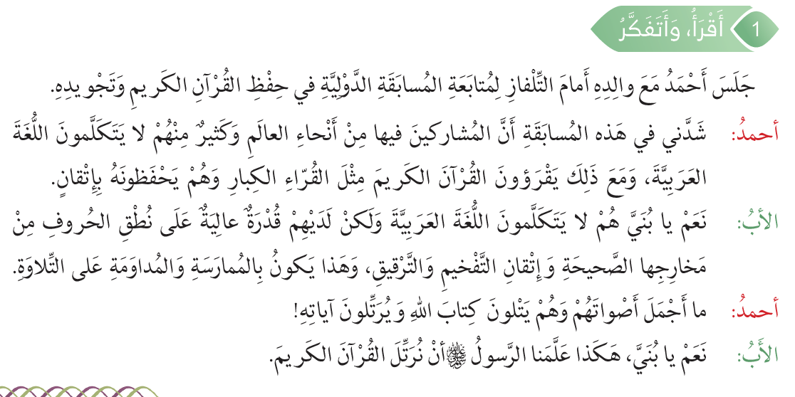

Slide 5
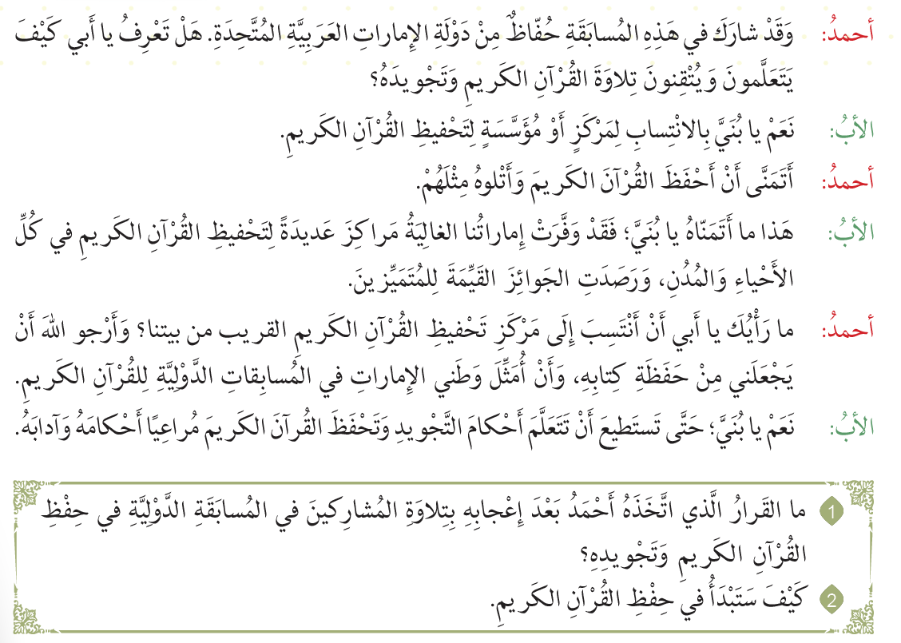

Slide 9
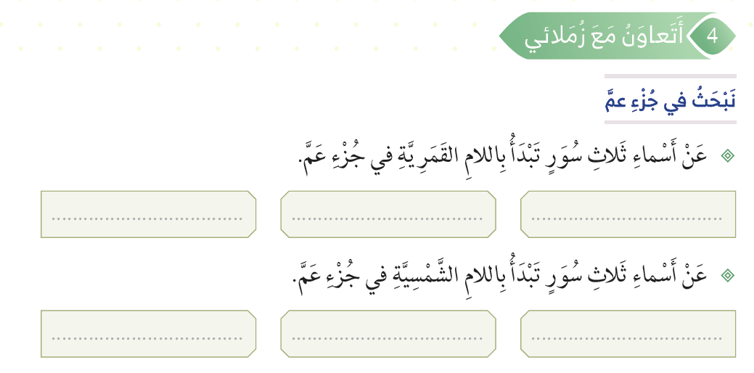
الغاشية
البروج
المطففين
التكاثر
الناس
النازعات

Slide 12
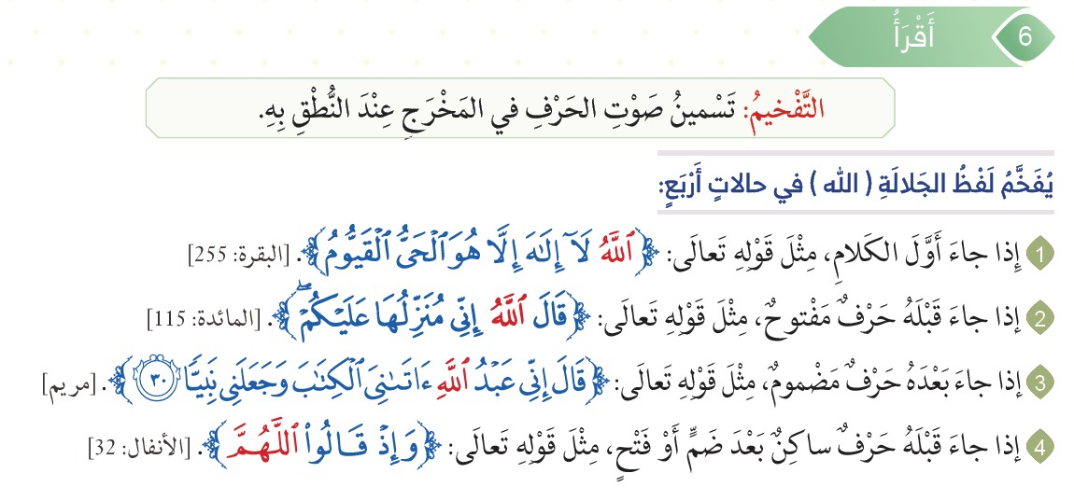

Slide 13
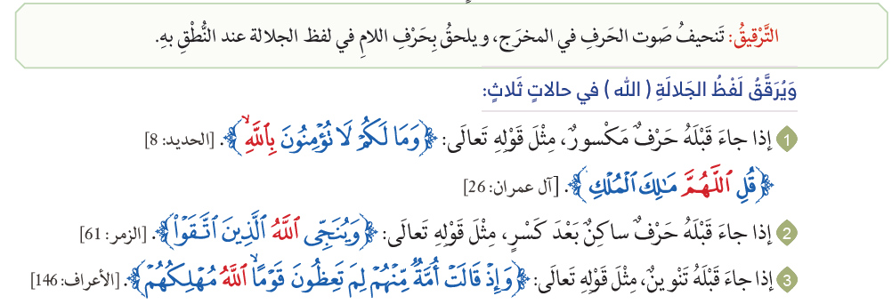

Slide 18
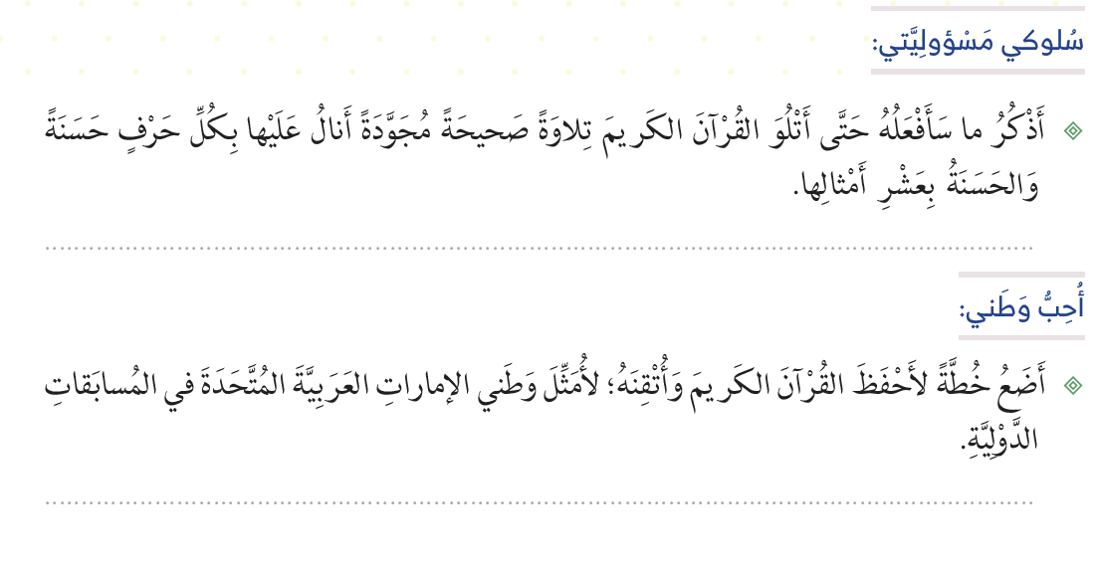
التزم بآداب تلاوة القرآن الكريم كلها

Slide 19
الجنة
الظلة
الودود
الزيتون
الملك
الصاخة
الكريم
الهدى
الضحى
الشرح

Slide 20
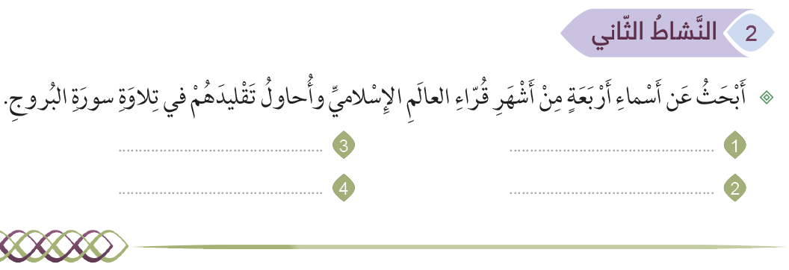
مشاري العفاسي
صلاح أبو خاطر
محمود الحصري
أبو بكر الشاطري

Slide 21
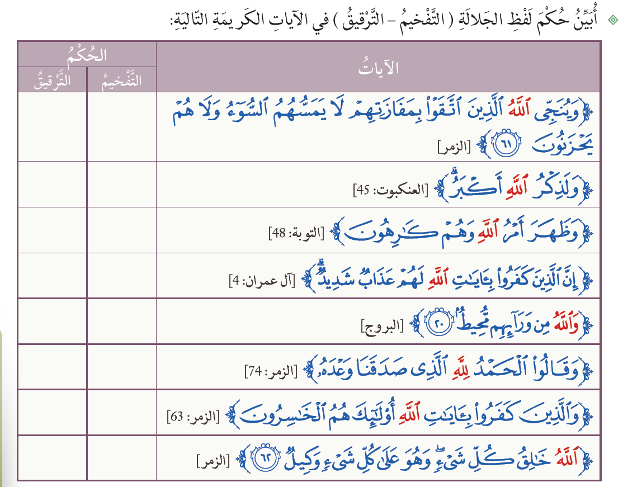

Slide 23
شكراً لكم

